Slide 1
Saúde Bucal de Escolares
Unidade Básica de Saúde Sítio Floresta
E. M. E. F. Independência
Leandro Leitzke Thurow
Orientadora Louriele Wachs

Slide 2
Introdução
Importância da ação programática
Nó crítico – estudos exploratórios
Inexistência da ESB
Baixos índices de higiene bucal (Vasconcelos et.al., 2001)
Ações para promover saúde bucal (Mesquini; Molinari; Prado, 2006)
Tratamento Restaurador Atraumático (TRA) (Pereira et al, 2003)

Slide 3
Introdução
Caracterização do município de Pelotas/RS
327.778 habitantes
22 UBS ESF e 29 UBS Tradicionais – 800 mil procedimentos/ano
NASF em construção
CEO
7 ESB

Slide 4
Introdução
Caracterização da Unidade Básica de Saúde Sítio Floresta
1 ESF transitória (5ACS e 1 CD)
Campo de estágio Faculdade de Enfermagem e PET-Saúde/UFPel
4.579 habitantes
Situação da ação programática na Unidade antes da intervenção
Inexistência da ação
Atendimento por livre demanda

Slide 5
Objetivos
Geral
Melhorar a atenção a saúde bucal dos escolares de primeiro ano da Escola Municipal de Ensino Fundamental Independência.
Específicos
Melhorar a saúde bucal dos escolares do primeiro ano;
Promover saúde em crianças do primeiro ano;
Qualificar o Sistema de Informação em saúde bucal

Slide 6
Metas
Realizar avaliação bucal em 80% das crianças do primeiro ano do turno da manhã
Realizar intervenção odontológica em 80% das crianças que apresentarem esta necessidade Promover saúde em crianças do primeiro ano;
Desenvolver atividades de educação em saúde bucal com 90% das crianças do primeiro ano do turno da manhã
Organizar a assistência odontológica por critérios de risco para 90% das crianças do primeiro ano do turno da manhã

Slide 7
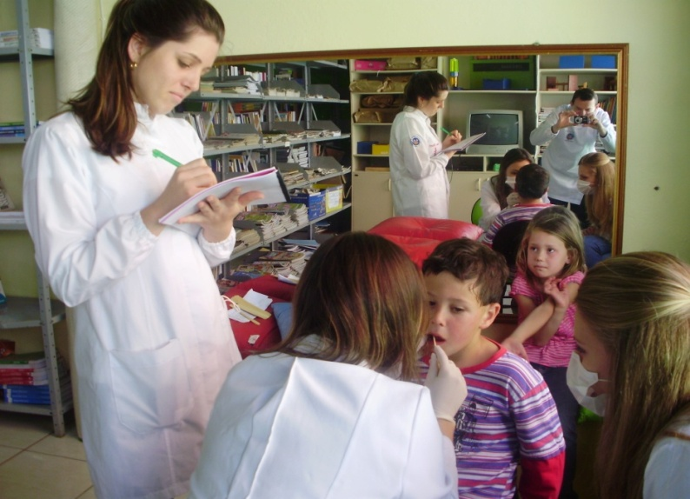
Metodologia – Ações realizadas
TCLE
Triagem de risco
5 encontros educativos
Escovação supervisionada e flúor
TRA
Encaminhamento de crianças de alto risco
Triagem final

Slide 8
Metodologia – Ações realizadas
Protocolo Diretrizes de Saúde Bucal de SP
Registros (indicadores: biofilme visível, manchas brancas, gengivite, cavidades ativas e inativas, nº de dentes restaurados, dor)
Monitoramento (triagem inicial e final)
Atividades educativas em sala de aula (“a boca”, “higiene bucal”, “cárie”, “dieta”, “placa bacteriana”, “cidadania”)
Escovação supervisionada em grupos – flúor (5 momentos)
TRA realizado na biblioteca

Slide 9
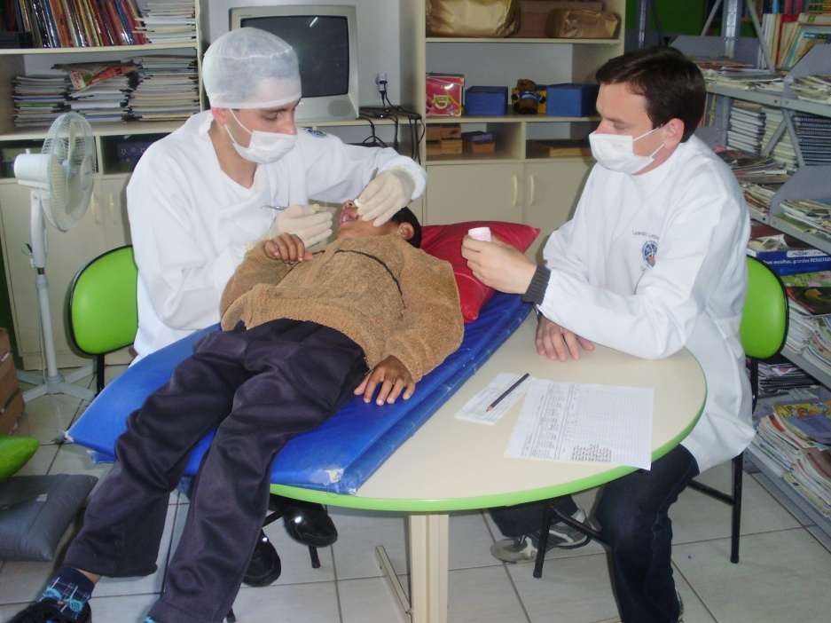

Slide 10
Resultados
Indicadores em relação às metas e em relação à situação anterior à intervenção
Avaliação bucal e organização por critérios de risco em 82,35%
Todos os escolares apresentaram necessidade e receberam intervenção odontológica
Todas receberam escovação supervisionada
94,12% das crianças receberam uma atividade educativa
Placa visível 11-12
Manchas brancas 12-1

Slide 11
Resultados
Indicadores em relação às metas e em relação à situação anterior à intervenção
Gengivite 4-5
Cavidades ativas 26-5
Cavidades inativas 15-14
Dentes restaurados 12-41
Dor 4-1
Apenas 1 criança das 2 encaminhadas com dor foi atendida na UBS
TRA 16 dentes – 8 crianças

Slide 12
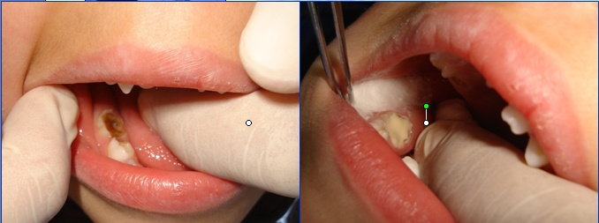

Slide 13
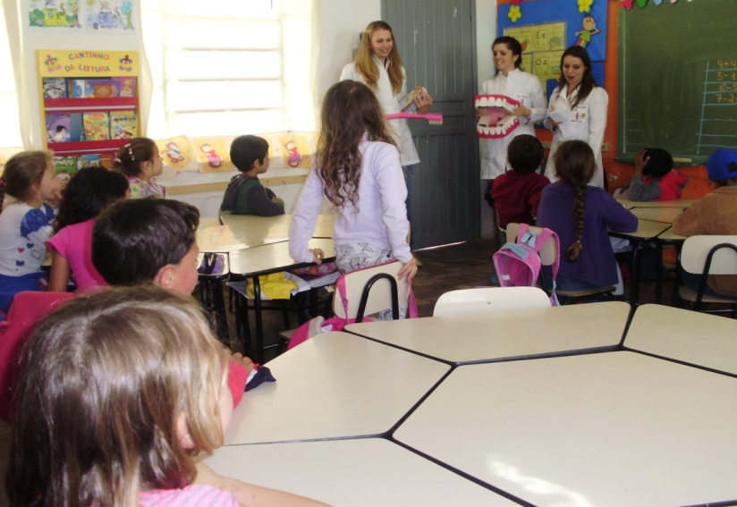
Resultados
Aspectos qualitativos mais relevantes
Receptividade no meio escolar
Entusiasmo das crianças

Slide 14
Discussão
A importância da intervenção para a equipe, para o serviço e para a comunidade
Compreensão da função do CD fora do consultório
Estudo piloto para ampliação da técnica de critérios de risco e dados de registros para outras UBS e/ou Equipes de Saúde Bucal
Melhorias na atenção à saúde bucal de escolares, com o desenvolvimento de ações coletivas e o fortalecimento do engajamento escolar
Reflexos das atividades educativas na família das crianças

Slide 15
Discussão
Incorporação da intervenção à rotina do serviço
Envolvimento dos ACS – capacitação e busca ativa
Visita domiciliar
Ações de educação com os pais dos alunos
Incorporação de outras séries
7 ESB do município já foram envolvidas

Slide 16
Reflexão crítica sobre o processo pessoal de aprendizagem e implementação da intervenção
Expectativas atendidas - apoio do meio escolar, acadêmicos do PET-Saúde, recepção dos alunos. Planejamento 100% alcançado
Ampliação das experiências para as primeiras ESB do município de Pelotas
O aprendizado mais relevante do curso foi o contato com a educação à distância.

Slide 17
Obrigado pela oportunidade.

